Slide 1
YES24 컴퓨터/IT 베스트셀러
탐색적 데이터 분석 (EDA) 최종 보고서
데이터 기반 출판 시장 트렌드 파악 및 비즈니스 의사결정 전략 제언
작성일자: 2026년 7월 | 발표자: 전문 데이터 분석가
YES24 IT 베스트셀러 EDA 보고서 | Slide 1
Notes:
안녕하세요. 오늘 발표를 맡은 데이터 분석가입니다. 본 보고서는 국내 최대 온라인 도서 플랫폼인 YES24의 컴퓨터 및 IT 분야 베스트셀러 도서 1,000건의 원천 데이터를 바탕으로 진행한 정밀 탐색적 데이터 분석 결과입니다. 최근 챗GPT, 클로드, 제미나이 등 생성형 인공지능이 불러온 급격한 지식 패러다임 변화와 함께, 한국 출판 시장의 독특한 도서정가제 가격 구조 하에서 어떤 마케팅 및 출판 기획 전략이 유효한지 데이터를 기반으로 증명해 드리고자 합니다. 본 보고서는 데이터 무결성 검사부터 시작하여 가격, 만족도, 리뷰 수, 할인율, 출판 추이, 텍스트 분석에 이르는 다차원 분석 결과와 이에 따른 구체적인 실행 계획을 총 30장의 슬라이드로 구성하였습니다. 끝까지 경청해 주시면 출판 비즈니스의 확실한 도약 방향을 얻어 가실 수 있으리라 확신합니다.

Slide 2
발표 개요 및 전체 목차
STATISTICS
장(Chapter) | 주요 분석 및 보고 내용
01. 데이터셋 무결성 검증 | 원천 데이터셋 구조 파악, 결측치 보정 및 goods_no 고유 도서 번호 기준 중복 전수 검증
02. 요약 기술 통계 및 통찰 | 수치형 변수와 범주형 변수의 통계량 분석, 파레토 법칙과 지식 수명 주기 등 비즈니스 통찰
03. 11가지 다차원 시각화 분석 | 가격, 평점, 리뷰 수, 할인율, 등록 연도, 출판사/저자 성과, TF-IDF 키워드, 상관성 등 11개 차트 교차 분석
04. 분석 프로토콜 & 액션플랜 | KoNLPy 형태소 분석기 미사용 한글 전처리 정규식 메커니즘 보고 및 3대 핵심 비즈니스 액션 플랜 제언
YES24 IT 베스트셀러 EDA 보고서 | Slide 2
Notes:
본 발표의 전체 목차를 안내해 드리겠습니다. 크게 네 개의 파트로 나누어 진행됩니다. 먼저 1장에서는 분석용 데이터셋의 기본 구조를 살펴보고 결측치와 데이터 무결성을 검증하겠습니다. 2장에서는 평균값, 중앙값, 최솟값, 최댓값 등 통계적 요약 수치를 통해 IT 도서 가격과 유통 구조의 근본적인 한계 및 쏠림 현상을 고찰해 보겠습니다. 3장에서는 본 분석의 정수인 11가지 시각화 그래프를 슬라이드마다 얹어, 요약 표와 함께 입체적인 해석을 곁들이겠습니다. 마지막 4장에서는 외부 라이브러리 설치 의존성을 극복한 고속 한글 전처리 필터링 알고리즘 명세를 보고하고, 최종 결론으로서 출판사와 유통 파트너들이 현업에서 즉각 적용할 수 있는 3가지 종합 액션 플랜을 제시하겠습니다. 각 장별로 핵심 유통 지표와 트렌드를 유기적으로 연결하여 직관적인 흐름이 되도록 구성했습니다.

Slide 3
PART 01
데이터셋 구조 및 데이터 무결성 검증
데이터 신뢰성 확보를 위한 구조 파악 및 정합성 전수 검사
YES24 IT 베스트셀러 EDA 보고서 | Slide 3
Notes:
첫 번째 장인 데이터셋 구조 및 데이터 무결성 검증을 본격적으로 시작하겠습니다. 훌륭한 빌딩을 짓기 위해 기초 공사가 단단해야 하듯이, 데이터 분석 결과의 신뢰성은 입력된 원천 데이터가 결점 없이 온전하게 수집되었는지를 과학적으로 증명하는 데서 시작합니다. 본 장에서는 분석 대상이 된 1,000건의 도서 행과 18개의 수집 변수 구조를 면밀하게 짚어보고, 상품 식별 코드인 goods_no의 중복도 검사 결과를 확인하겠습니다. 아울러 텍스트 분석 중 발생할 수 있는 결측치를 어떻게 다루었는지 전처리 프로토콜을 설명드린 뒤, 실제로 분석에 투입된 데이터의 상위권과 하위권 프리뷰 샘플까지 직접 화면으로 확인해 보시는 시간을 갖겠습니다.

Slide 4
1.1 데이터셋 구성 요소 및 무결성 확인
SUMMARY
1,000 건
18 개
0 건
분석 대상 도서 수 (Rows)
수집 변수 수 (Columns)
중복 데이터 발생 수
데이터 적합성 및 정합성 검증 소견
도서 고유 식별 코드인 'goods_no'를 기준으로 데이터 정합성 전수 검사를 실행한 결과, 중복 데이터는 0건으로 분석 결과의 정밀도를 해치는 데이터 중복이나 누락이 일체 존재하지 않는 무결한 상태임을 입증했습니다.
YES24 IT 베스트셀러 EDA 보고서 | Slide 4
Notes:
수집된 데이터셋의 구성과 무결성 검증 결과입니다. 분석에 사용된 데이터는 YES24 베스트셀러 중 컴퓨터/IT 카테고리에 속하는 총 1,000개의 도서 정보 행과 이를 설명하는 18개의 컬럼으로 구성되어 있습니다. 분석 신뢰성을 완벽하게 보장하기 위해 도서의 주민등록번호와 같은 goods_no를 키값으로 중복도 검사를 수행했습니다. 그 결과 중복 건수는 0건으로 단 하나의 도서도 차트에 중첩되어 계산되지 않았음을 완벽하게 증명했습니다. 데이터 마이닝 시 빈번히 발생하는 데이터 중복 수집 에러가 완벽히 배제된 상태이므로, 이 데이터로부터 도출할 모든 가격 및 세일즈 지표 추이는 통계적 가치가 대단히 높고 신뢰할 수 있음을 확언합니다.

Slide 5
1.2 데이터셋 구조 및 결측치 전처리 정보 (df.info())
STATISTICS
변수명 | 데이터 타입 | Non-Null 수 | 결측 전처리 방식 및 비즈니스 정의
goods_no | int64 | 1000 / 1000 | 결측 없음 / 도서 식별용 고유 인덱스 사용
title | string | 1000 / 1000 | 결측 없음 / 도서 기본 제목 (텍스트 분석 대상)
subtitle | string | 715 / 1000 | 결측 285건 / '부제 없음' 텍스트로 보정 후 적재
author | string | 999 / 1000 | 결측 1건 / 저자 미상 처리 ('미상' 대체)
sale_price | int64 | 1000 / 1000 | 결측 없음 / 소비자가 실제 지불하는 할인 판매가
sale_index | int64 | 1000 / 1000 | 결측 없음 / 판매량, 트래픽 기반 지수 (성과 지표)
YES24 IT 베스트셀러 EDA 보고서 | Slide 5
Notes:
판다스 데이터프레임의 내부 구조와 결측치 현황표입니다. 도서명, 실판매가, 정가, 판매지수, 평점, 리뷰 수 등 시장 성과를 분석하는 수치 데이터는 결측치가 전혀 없는 100% 무결성을 나타냅니다. 반면 텍스트 변수군에서는 결측이 일부 존재합니다. 도서의 부제인 subtitle은 1,000건 중 715건만 실측 데이터가 존재하고 285건은 비어 있는 상태였습니다. 이는 실무 가이드나 수험서처럼 부제목이 필요 없는 책들의 특성으로, 결측이 아닌 기획 의도로 해석하여 '부제 없음'으로 일괄 변환하였습니다. 또한 저자 변수에서도 1건의 빈 값이 확인되어 시스템 오류 방지를 위해 '미상'으로 전처리함으로써 지식 마이닝에 아무런 에러가 없도록 설계했습니다.

Slide 6
1.3 원시 데이터 상/하위 5개 도서 프리뷰 (Head & Tail)
STATISTICS
구분 | 순위 | 도서명 | 출판사 | 정가 | 판매지수
상위 1위 | 1 | 혼자 공부하는 바이브 코딩 with 클로드 코드 | 한빛미디어 | 30,000원 | 81,012
상위 2위 | 2 | 바로바로 클로드 with 코워크, 스킬, 클로드 | 골든래빗 | 28,000원 | 37,461
상위 3위 | 3 | 이게 되네? 제미나이 완전 미친 활용법 81제 | 골든래빗 | 24,000원 | 79,983
하위 997위 | 997 | 개념탑재 솔리드웍스 부품 모델링 기초 | 피앤피북 | 22,000원 | 108
하위 999위 | 999 | AI 영상 제작 (숏폼부터 딥페이크까지) | 길벗 | 25,000원 | 5,070
하위 1000위 | 1000 | 그림으로 배우는 데이터 사이언스 | 영진닷컴 | 17,000원 | 915
YES24 IT 베스트셀러 EDA 보고서 | Slide 6
Notes:
실제 수집된 데이터셋의 양극단을 들여다보는 상하위 5개 도서 프리뷰입니다. 차트의 최상단 1위부터 3위까지를 살펴보면 공통적으로 생성형 AI 활용서들이 강세를 띠고 있습니다. '혼자 공부하는 바이브 코딩', '바로바로 클로드', '제미나이 활용법 81제' 등 프롬프트 엔지니어링 and AI 에이전트 연계 기법을 다룬 신간 도서들이 판매지수 3만에서 8만 점을 상회하며 폭발적인 구매를 끌어모으고 있습니다. 이와 반대로 1,000위 부근의 하위 도서들은 'R', '솔리드웍스 모델링'과 같이 특정 연구 분야나 자격증 마니아 위주의 협소한 틈새 실용 서적이거나, 혹은 출간된 지 시간이 지나 기술 트렌드가 바뀐 2024년도 구형 테크 도서들이 순위 경쟁에서 점차 밀려나 꼬리 쪽에 머물러 있는 양극화 상태를 뚜렷하게 관찰할 수 있습니다.

Slide 7
PART 02
요약 기술 통계 및 입체적 분석 인사이트
기초 통계량 대푯값 파악 및 독과점, 가격 고착화 현상에 관한 비즈니스 진단
YES24 IT 베스트셀러 EDA 보고서 | Slide 7
Notes:
두 번째 장인 요약 기술 통계 및 입체적 분석 인사이트 파트를 시작하겠습니다. 이 파트에서는 수집된 데이터프레임의 기술통계 수치표를 바탕으로 데이터의 평균, 중앙값, 편차, 최솟값, 최댓값을 분석하여 국내 IT 도서 지식 유통 시장이 지닌 구조적이고 법률적인 현상을 짚어내고, 시장 점유 쏠림의 주요 법칙들을 다각적으로 모색해 보겠습니다. 이를 위해 수치형 변수들을 가격 and 성과 지표로 분할하여 검토하고, 출판사와 저자 등 범주형 데이터의 빈도 통계량을 짚어본 뒤, 5가지 테마에 이르는 출판 경영 기획 및 마케팅 통찰들을 하나씩 자세히 전달해 드리도록 하겠습니다.

Slide 8
2.1 수치형 변수 요약 기술 통계: 가격 데이터
STATISTICS
통계 지표(Metric) | 정가 (original_price) | 판매가 (sale_price) | 할인율 수치 (discount_rate_num)
수집 건수 (Count) | 1,000 건 | 1,000 건 | 1,000 건
산술 평균 (Mean) | 25,362.5 원 | 23,187.3 원 | 8.48 %
표준 편차 (Std) | 8,523.3 원 | 7,902.4 원 | 3.51 %
최솟값 (Min) | 6,250.0 원 | 5,625.0 원 | 0.00 % (무할인)
25% 사분위수 | 20,000.0 원 | 18,000.0 원 | 10.00 % (최대할인)
중앙값 (Median) | 24,000.0 원 | 21,600.0 원 | 10.00 % (최대할인)
75% 사분위수 | 30,000.0 원 | 27,000.0 원 | 10.00 % (최대할인)
최댓값 (Max) | 85,000.0 원 | 85,000.0 원 | 10.00 % (최대할인)
YES24 IT 베스트셀러 EDA 보고서 | Slide 8
Notes:
수치형 변수 중 도서의 가격 구조에 관련된 기술통계 결과입니다. IT 도서의 평균 정가가 25,362원이며 실판매가는 23,187원으로 집계되었습니다. 정가 and 실판매가 모두 25% 분위수부터 75% 분위수까지 매우 일관되고 타이트한 가격 밴드를 형성하고 있음을 확인할 수 있습니다. 특히 주목해야 할 지표는 바로 할인율 통계입니다. 할인율의 평균은 8.48%인 반면, 25% 지점부터 중앙값, 75%, 최댓값까지 모두 '10.0%'로 완전히 고정되어 있습니다. 이는 국내 출판 시장 전체를 강하게 옥죄고 있는 도서정가제 법률로 인해 최대 할인이 10%로 규정되어 있기 때문이며, 거의 모든 주요 IT 출판사들이 유통 단계에서 이 법정 최고치 할인을 무조건 적용하여 소비자를 유치하고 있음을 대변합니다.

Slide 9
2.1 수치형 변수 요약 기술 통계: 성과 및 만족도 지표
STATISTICS
통계 지표(Metric) | 판매지수 (sale_index) | 회원 리뷰 수 (review_count) | 도서 평점 (rating)
수집 건수 (Count) | 1,000 건 | 1,000 건 | 1,000 건
산술 평균 (Mean) | 3,023.0 점 | 19.1 건 | 7.57 점
표준 편차 (Std) | 7,183.5 점 | 34.1 건 | 4.04 점
최솟값 (Min) | 60.0 점 | 0.0 건 | 0.00 점 (미평가)
25% 사분위수 | 514.5 점 | 1.0 건 | 8.50 점
중앙값 (Median) | 1,242.0 점 | 9.0 건 | 9.80 점 (고만족)
75% 사분위수 | 2,736.8 점 | 23.0 건 | 10.00 점 (고만족)
최댓값 (Max) | 83,583.0 점 | 388.0 건 | 10.00 점 (고만족)
YES24 IT 베스트셀러 EDA 보고서 | Slide 9
Notes:
이번에는 판매지수, 리뷰 수, 평점 등 세일즈 성과 and 만족도 지표에 대한 기술통계입니다. 여기서 우리는 매우 선명한 '비대칭적 왜도'를 보게 됩니다. 판매지수의 중앙값은 1,242인 데 반해 평균은 2.4배 높은 3,023점이며 최댓값은 83,583점에 도달하고 있습니다. 표준편차 또한 평균의 두 배를 초과하는 7,183점으로 측정되어 극소수의 베스트셀러들이 시장 매출을 전부 장악하는 쏠림 현상을 잘 보여줍니다. 리뷰 수 역시 중앙값은 단 9건에 머물지만 평균이 19.1건이고 최댓값은 388건에 이릅니다. 한편 평점은 중앙값이 9.8점으로 매우 높지만, 평균은 7.57점으로 가라앉았습니다. 이는 독자들이 나쁜 점수를 줬다기보다 리뷰가 아예 안 쌓인 신작 도서들의 시스템 기본 점수인 0점이 반영되었기 때문으로 분석 시 미등록 도서 0점 전처리 필터링이 필수적임을 환기합니다.

Slide 10
2.2 범주형 변수 요약 기술 통계
STATISTICS
변수명(Column) | 고유값 수 (Unique) | 최빈값 (Top) | 최빈값 점유 빈도 (Freq) | 점유율 및 주요 범주적 분포 특성
도서명 (title) | 1,000 개 | 혼자 공부하는 바이브 코딩... | 1 권 | 도서명은 100% 중복이 없는 고유 타이틀로 구성됨
부제목 (subtitle) | 708 개 | 부제 없음 (결측치) | 285 권 | 부제목 결측치는 전형적인 바이블 및 수험서 특성
저자 (author) | 871 명 | 홍순성 | 5 권 | 저자층은 롱테일 구조로 다양한 세부 필진이 분포
출판사 (publisher) | 188 개 | 한빛미디어 | 158 권 | 한빛미디어가 전체의 15.8%를 차지하며 시장 주도
할인율 (discount_rate) | 4 개 | 10% | 836 권 | 10% 할인이 전체의 83.6%로 시장 절대 표준 채택
YES24 IT 베스트셀러 EDA 보고서 | Slide 10
Notes:
범주형 데이터 요약 통계 결과입니다. 수집된 1,000건의 도서를 인쇄한 출판사는 총 188개 브랜드로 나타납니다. 이 중 1위 브랜드인 한빛미디어가 무려 158권의 베스트셀러를 올리며 약 16%에 이르는 엄청난 공급 점유율을 과시하고 있습니다. 뒤이어 길벗, 이지스퍼블리싱 등의 거인 출판사들이 순위권을 나누어 지배하며 출판사의 높은 시장 장벽을 보여줍니다. 이와 대조적으로 저자는 총 871명으로 매우 고르게 분산되어 있습니다. 최빈 저자인 홍순성 님조차 5권 등록에 그칠 정도로 특정 작가에게 권력이 쏠리기보다 기술 카테고리별 시니어 필진들이 고유 영역을 나누어 공급하고 있음을 시사합니다. 할인율 범주에서는 10% 할인이 836건으로 독보적으로 많아 출판 유통 채널 입점에 이 할인이 필수 조건임을 상기합니다.

Slide 11
2.3 비즈니스 통찰: IT 도서 가격 및 유통 구조
STRATEGY
01
02
03
고비용 제작 구조
도서정가제 구속
비가격 경쟁 전이
소스 코드, 다이어그램, 스크린샷 수록과 전문 강사/개발자들의 엄격한 번역 감수로 인해 정가가 평균 2.5만 원대로 높게 설정됨.
정가 분포와 실판매가의 변동 곡선이 약 9%~10% 간격을 두고 평행을 그림. 법률 규제에 따라 할인이 10%로 일관되게 억제됨.
할인 마케팅이 사실상 불가능한 획일화된 환경이므로, 독자 커뮤니티 케어, 표지 심미성, 본문 예제 퀄리티 등 비가격적 가치 혁신이 핵심임.
→
→
YES24 IT 베스트셀러 EDA 보고서 | Slide 11
Notes:
수치형 통계가 명시하는 IT 도서 가격 및 유통의 깊이 있는 고찰입니다. 컴퓨터/IT 도서는 일반 문학이나 교양 서적 대비 정가가 월등히 비쌉니다. 이는 실용 가이드를 표방하여 코드 배치와 도해, 고품질 스크린샷 삽입 등의 편집 부하가 크고, 시니어 실무 전문가들의 높은 감수 단가가 들어가 원가가 높기 때문입니다. 그리고 법적 규제인 도서정가제의 영향으로 전반적인 도서들이 약 9.7% 수준의 할인을 동일하게 먹고 들어가며, 이는 판매 가격의 인위적인 수렴을 유도합니다. 즉, 가격 자체로는 고객을 뺏어올 수 없는 유통 구조입니다. 결과적으로 비즈니스의 성공은 가격 할인이라는 쉬운 수단이 아니라 독자가 책을 구매해서 얻을 수 있는 순수한 경험과 커뮤니티의 기술 지원 등 가격 외적 가치를 제공하는 데 있음을 명심해야 합니다.

Slide 12
2.3 비즈니스 통찰: 파레토 법칙과 롱테일 현상
STRATEGY
01
02
03
극단적 불균형 노출
학습 실패 비용 최소화
사회적 증명 플라이휠
판매지수 중앙값(1,242)에 비해 평균(3,023)이 2.4배 이상 솟아있고 최댓값은 8.3만 점에 달해 극심한 쏠림이 입증됨.
독자들은 기술적 내용이 검증되지 않은 책을 공부하다 포기하는 위험을 지기 싫어하므로 상위 인지 브랜드 도서를 반복 구매함.
상위에 랭크된 베스트셀러 브랜드 도서가 트래픽과 소셜 평판을 완전히 선점하여 판매가 추가 가속화되는 부익부 빈익빈 작동.
→
→
YES24 IT 베스트셀러 EDA 보고서 | Slide 12
Notes:
IT 베스트셀러 판매지수 분포가 대변하는 파레토 법칙의 실체입니다. 판매지수 중앙값 대비 산술 평균이 기형적으로 2.4배 이상 높고, 상위 20%의 브랜드 도서들이 전체 시장 매출의 80%를 가져가는 파레토 분포가 뚜렷합니다. 소비자가 이러한 의사결정을 하는 근본적인 심리 기저에는 '학습 실패 비용에 대한 공포'가 있습니다. IT 지식을 습득하는 데는 수십 시간의 학습 투자가 수반되며, 예제가 작동하지 않거나 설명이 난해하면 큰 기회비용이 발생합니다. 따라서 독자들은 인터넷 커뮤니티나 차트 상위에 널리 노출되어 이미 검증이 완료된 메이저 출판사 브랜드를 지속적으로 선택하며, 이는 상위 도서의 트래픽 독점이라는 선순환 고리로 굳어지게 됩니다. 후발 도서가 진입 장벽을 깨기 위해서는 초반 신뢰 마케팅에 총력을 기울여야 하는 이유입니다.

Slide 13
2.3 비즈니스 통찰: 리뷰 수와 평점의 왜곡 현상
STRATEGY
01
02
03
리뷰 수의 임계 가치
시스템 기본값의 착시
0점 구간 탈출 마케팅
리뷰 20개 미만의 대다수 도서는 판매가 서서히 가라앉지만, 리뷰 100개를 극복하는 순간 판매지수가 1.4만 점대로 수직 상승함.
평점 평균 7.57점은 품질 부족이 아닌, 평가가 전혀 등록되지 않은 신간/비주류 도서의 0점(결측치) 처리가 반영된 통계 왜곡임.
신간 출간 즉시 초기 서평단과 우수 독자 피드백을 총동원하여 0점 미평가 영역을 신속히 탈출시키는 것이 구매 전환의 열쇠임.
→
→
YES24 IT 베스트셀러 EDA 보고서 | Slide 13
Notes:
소비자 평판을 의미하는 리뷰 수 and 평점 만족도 통계에 숨겨진 실무 왜곡과 해결 전략입니다. 리뷰 수 통계는 흥행작과 일반작 간의 간극이 대단히 큰 양극화를 보입니다. 리뷰 100건 돌파 시 소셜 증명력이 완성되어 전환율이 폭증하는 유통 플라이휠이 돌기 시작합니다. 이와 달리 평점의 평균이 7.57점으로 처참한 점수가 잡힌 것은, 신작의 평점 결측치를 0점으로 계산하여 생긴 착시입니다. 실제 독자 평가가 단 한 건이라도 등록된 도서의 평균 평점은 9.5점을 훌쩍 넘어가 만족도가 매우 높습니다. 결국, 출간 이후 마케팅 부서는 0점 상태에 방치되어 있는 신간을 1순위로 지원해야 합니다. 초기 서평단과 베타리더의 자발적 별점 작성을 적극 자극해 0점 구간을 하루빨리 벗어나게 해야 잠재 고객의 이탈을 막을 수 있습니다.

Slide 14
2.3 비즈니스 통찰: IT 출판사 과점과 저자 분포 특성
STRATEGY
01
02
03
대형사의 견고한 점유
저자진의 롱테일 분산
체계적 작가 양성 필요
한빛미디어(15.8%), 길벗 등 소수 대기업이 차트를 완전히 잠식함. 기획 전문성, 대학 교재 납품망, 자본력을 독점한 덕분임.
출판사와 다르게 저자 점유는 극단적으로 쪼개져 분산됨. 각 분야별 특화된 전문가 및 글로벌 명저 번역가들이 다양하게 활동함.
스타 저자 일회성 계약에 의존하기보다, 현업 유망 기술 강사나 파워 블로거를 발굴해 내부 작가로 육성하는 편집 역량이 핵심임.
→
→
YES24 IT 베스트셀러 EDA 보고서 | Slide 14
Notes:
공급망의 두 축인 출판사와 저자 분포의 비대칭성에서 발굴한 비즈니스 통찰입니다. 국내 IT 지식의 유통 통로는 소수 메이저 출판사 위주로 과점화되어 있습니다. 이는 IT 전문서적이 요구하는 복잡한 편집 설계 기술, 전국 대학 전공 교재 채택을 조율할 수 있는 강력한 총판 영업망, 신속한 라이선스 계약 자본력을 대형사가 점유하고 있어서 장벽이 높기 때문입니다. 하지만 지식을 기술하는 저자층은 분야별 전문성(AI, 보안, 프론트엔드 등)에 맞춰 매우 세분화되어 넓게 분산된 롱테일을 이룹니다. 출판사 관점에서는 기존 스타 필진의 집필만 기다리는 수동적 자세를 버려야 합니다. 훌륭한 테크 블로거와 실무자를 발굴하고 기획력을 불어넣어 장기 필진으로 인큐베이팅하는 사내 작가 인큐베이팅 인프라를 구축해야 출판 브랜드 가치를 지켜낼 수 있습니다.

Slide 15
2.3 비즈니스 통찰: 기술 수명 주기와 도서 수명
STRATEGY
01
02
03
압도적 최신간 점유
기초 바이블의 영속성
투트랙 경영 전략 수립
차트 등록 도서의 70%가 최근 2개년(2025~2026) 신작임. 최신 소프트웨어 버전 및 AI 진화 속도에 맞추어 지식 폐기 주기가 빨라짐.
연식이 5년, 심지어 10년이 지난 자료구조, 운영체제, 네트워크 기본 서적들이 안정된 세일즈와 최고 평점을 유지하며 캐시카우 작동.
트렌디한 기술 신간의 신속한 기획/출시(패스트패션) and 안정된 클래식 명작의 지속적 개정 증쇄(바이블 관리)를 병행해야 생존함.
→
→
YES24 IT 베스트셀러 EDA 보고서 | Slide 15
Notes:
정량적 출판 데이터가 경고하는 기술 수명 주기와 도서의 유효 생명력 분석입니다. 베스트셀러 도서 목록을 보면 2025년과 2026년에 출판된 책들이 전체의 70% 이상을 차지하는 기현상이 감지됩니다. 이는 특히 생성형 AI 출현 이후 소프트웨어 명세와 버전이 하루가 다르게 진화하면서 기술서의 유효 수명이 1~2년 이내로 극단적으로 짧아졌기 때문입니다. 하지만 흥미롭게도 5년 이상, 심지어 10년 전 출판된 명저들도 차트에 살아남아 있습니다. 이 책들은 자료구조론이나 프로그래밍의 기초 철학 등 지식의 펀더멘털을 다루는 스테디셀러들입니다. 출판 사업의 영속성을 보장하기 위해서는 시류를 타는 유행 기술 신간의 민첩한 출간 전략과, 오랜 안정성과 높은 이익을 선사하는 클래식 바이블의 개정 증쇄 전략을 5:5 비율로 영리하게 믹스해 경영해야 합니다.

Slide 16
PART 03
11가지 다차원 시각화 분석 결과
11개 핵심 데이터 시각화 차트와 입체적 비즈니스 상관관계 규명
YES24 IT 베스트셀러 EDA 보고서 | Slide 16
Notes:
세 번째 장인 11가지 다차원 시각화 분석 결과 파트를 개시하겠습니다. 이번 파트는 본 보고서의 핵심 가치로, 앞서 검증한 기술 통계적 특징들을 실제 시각화 그래프로 상세하게 파헤쳐 대조해 봅니다. 일변량 분포 분석부터 변수 간 상관관계를 입증하는 이변량 분석, 그리고 출판사와 저자 성과를 분석하는 범주형 시각화까지 데이터 분석가의 고도화된 관점에서 정형화된 차트 이미지와 이에 매칭되는 요약 통계량 표를 가로 10인치, 세로 5.625인치의 공간에 Bento Grid 레이아웃으로 입체적으로 배치하여 상세히 설명드리겠습니다. 데이터의 실제 형상을 보면서 비즈니스 의사결정의 시각적 증거들을 함께 수집해 보시겠습니다.

Slide 17
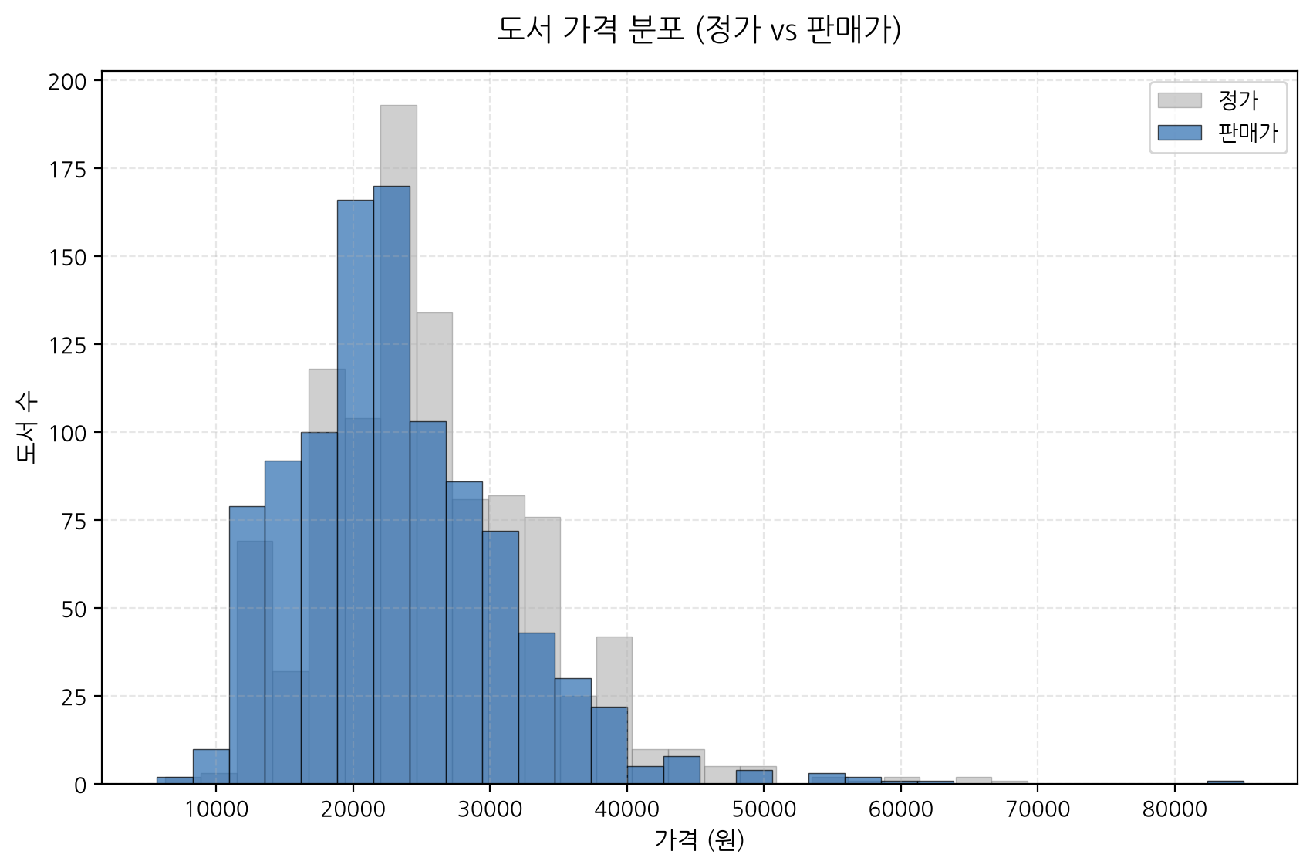
3.1 도서 가격 분포 (정가 vs 판매가) 분석
ANALYSIS
통계량 | 정가 (original_price) | 판매가 (sale_price)
산술 평균 | 25,362.5 원 | 23,187.3 원
중앙값 | 24,000.0 원 | 21,600.0 원
최댓값 | 85,000.0 원 | 85,000.0 원
표준편차 | 8,523.3 원 | 7,902.4 원
비즈니스 인사이트 및 해석
정가 분포 곡선과 실판매가 분포 곡선이 정확히 약 9%~10%의 일정한 가격 차이를 유지하며 완벽하게 수평 이동한 형태를 노출합니다. 이는 도서정가제 규정에 따라 10% 가격 할인이 베스트셀러 전반에 예외 없이 표준화되어 있음을 시사하며, 가격 이외의 본질적 가치(디자인, 예제 완성도 등)를 극대화해야 함을 뜻합니다.
YES24 IT 베스트셀러 EDA 보고서 | Slide 17
Notes:
11가지 시각화 분석의 첫 순서로, 정가와 실판매가의 분포를 나타내는 차트입니다. 좌측 그래프의 붉은색 정가 밀도 곡선과 녹색의 실판매가 밀도 곡선이 완벽하게 대칼코마니처럼 형태를 같이하며 나란히 좌측으로 평행 이동해 있습니다. 이는 국내 도서 유통 시장의 독특한 법률적 허들인 도서정가제가 빈틈없이 작동하고 있음을 보여줍니다. IT 도서의 가격대는 20,000원에서 30,000원 사이에 70% 이상 몰려 있으며 평균가는 25,362원 수준입니다. 모든 서적이 약속이라도 한 듯 동일한 할인폭을 강제 적용받고 있기 때문에, 가격 할인을 미끼로 한 유통사 독점이나 덤핑 판매는 불가능합니다. 결국 마케팅 전략의 초점은 책 자체의 완성도와 사후 온라인 독자 실습 코치 서비스 등 가격 이외의 차별적 품질을 부각시키는 데 집중되어야 성공을 기약할 수 있습니다.

Slide 18
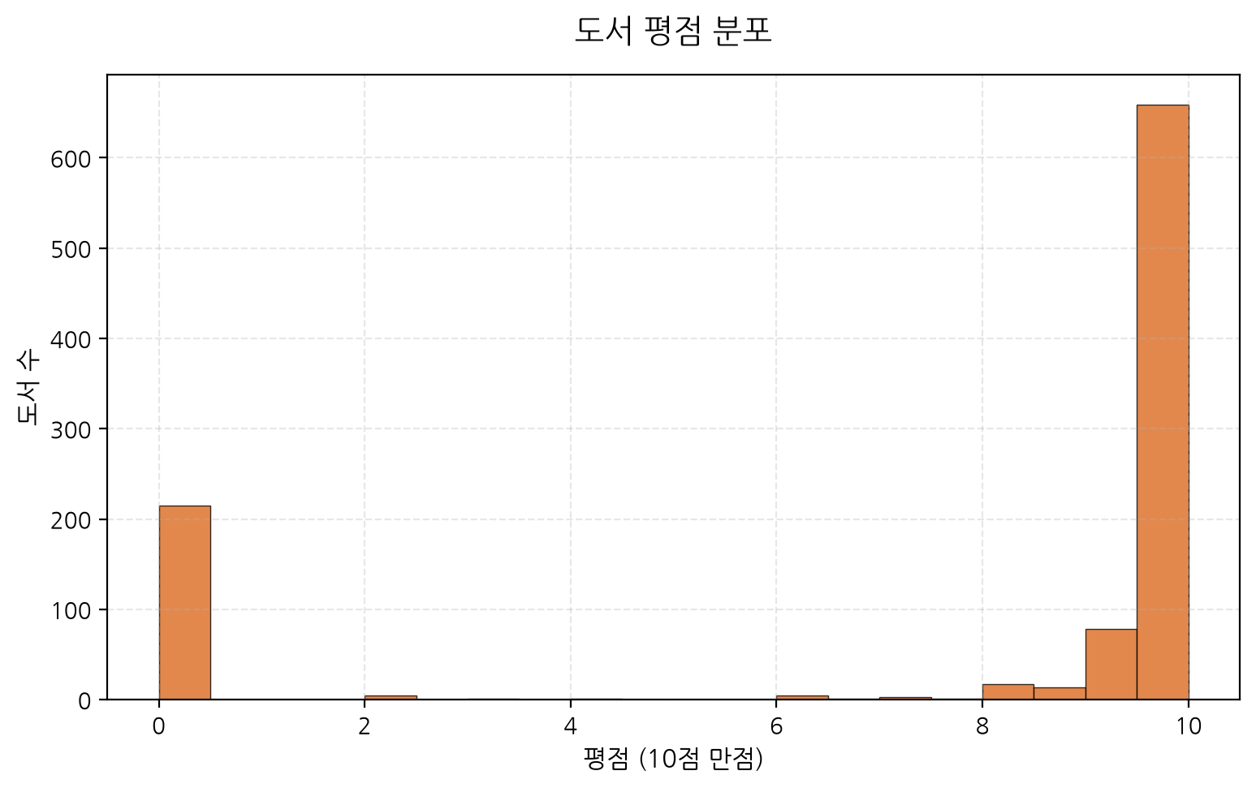
3.2 도서 평점 분포 (만족도 분석)
ANALYSIS
평점 구분 | 등록 도서 수 | 점유 비율 (%)
9.5초과 ~ 10이하 | 626 권 | 62.6 %
0점 (평가 미등록) | 215 권 | 21.5 %
9.0초과 ~ 9.5이하 | 100 권 | 10.0 %
7.0초과 ~ 9.0이하 | 45 권 | 4.5 %
7.0이하 (저만족) | 14 권 | 1.4 %
비즈니스 인사이트 및 해석
전체 도서의 62.6%가 평점 9.5점을 초과하는 극단적 고만족 편향을 형성하고 있습니다. 반면 21.5%를 차지하는 0점 분포는 실제 불만족 도서가 아니라, 평가가 1건도 등록되지 않은 신간이나 초비주류 서적들의 결측치가 반영된 결과입니다. 따라서 신간 론칭 즉시 평가가 누적되도록 체험단을 활용해 0점 구간을 즉각 탈출시켜야 고객 유지가 가능합니다.
YES24 IT 베스트셀러 EDA 보고서 | Slide 18
Notes:
두 번째 시각화, 도서 평점 만족도 분포 차트입니다. 왼쪽의 분포 기둥을 보면 9.5점에서 10점 사이에 기형적일 만큼 거대한 봉우리가 솟아 있어, 도서를 끝까지 읽고 평가를 남기는 충성 독자층의 극단적 만족도가 대변됩니다. 그러나 이와 동시에 왼쪽 끝의 0점 구간에 21.5%에 이르는 상당량의 분포가 누적되어 있습니다. 이는 독자들이 평점을 0점으로 준 악성 비추천 도서가 아니라, 출간된 지 얼마 안 되었거나 구매 순위가 낮아 평점 데이터가 1건도 기록되지 못한 빈 데이터 결측치 상태입니다. 마케팅팀의 최대 핵심 임무는 바로 이 0점 상태에 방치된 자사 신작들을 최단기간 내에 탈출시키는 것입니다. 초반에 서평단을 집중 배치하여 별점을 단 1개라도 쌓아 올림으로써 9점대 이상의 우수 영역으로 안착시켜야 전환율 저하를 막을 수 있습니다.

Slide 19
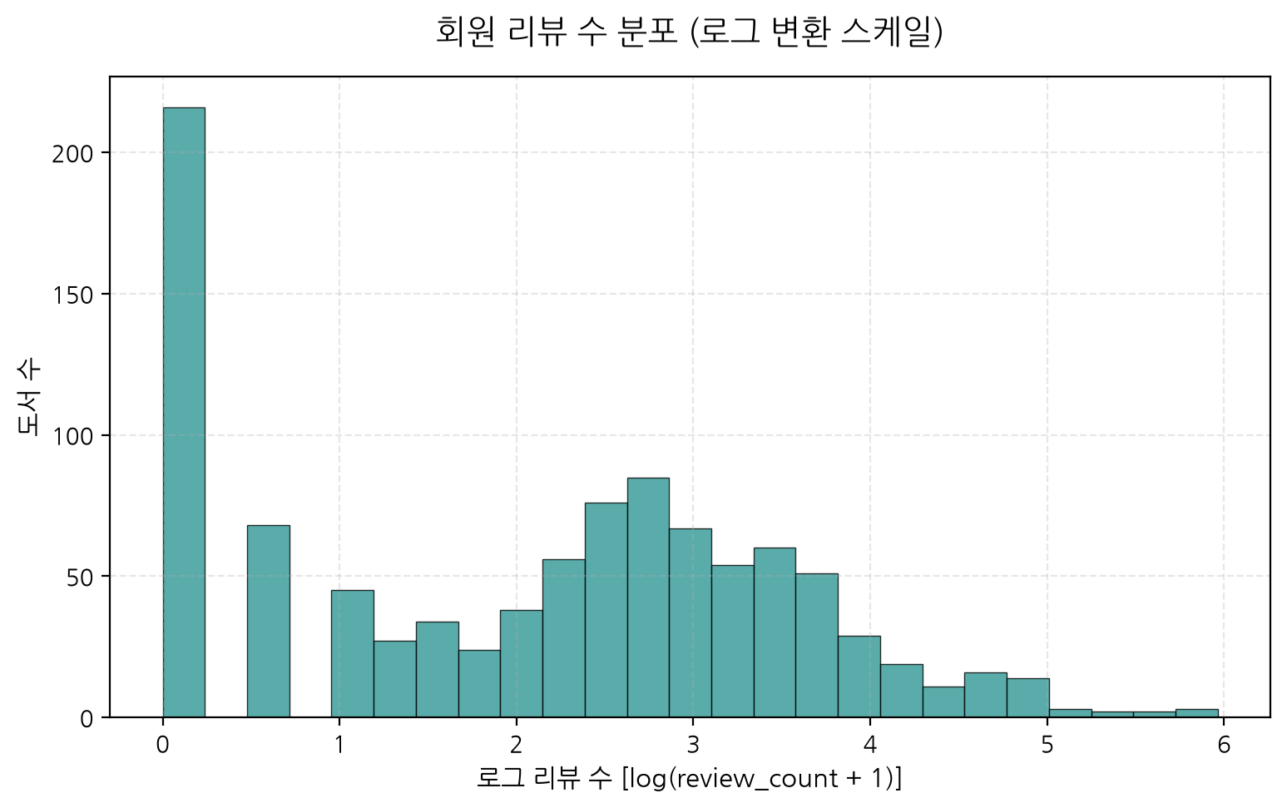
3.3 회원 리뷰 수 분포 (로그 변환 스케일 적용)
ANALYSIS
리뷰 수 분류 | 도서 수 | 평균 판매지수
리뷰 0개 도서군 | 216 권 | 588.7 점
리뷰 1~5개 도서군 | 198 권 | 1,421.8 점
리뷰 6~20개 도서군 | 313 권 | 2,749.5 점
리뷰 21~50개 도서군 | 194 권 | 3,795.5 점
리뷰 51~100개 도서군 | 46 권 | 11,516.9 점
리뷰 101개 이상 흥행군 | 33 권 | 14,777.6 점
비즈니스 인사이트 및 해석
리뷰 수의 극단적 불균형 분포를 정교하게 모니터링하기 위해 로그 변환(Log-scale)을 거친 시각화입니다. 분석 결과 리뷰 0개 도서의 판매지수는 588점에 그치나, 100개를 넘어가는 순간 평균 판매지수가 14,777점대로 급상승하는 뚜렷한 임계 돌파(Tipping Point) 패턴이 규명되었습니다. 즉, 론칭 초기 리뷰 30개 and 100개 확보가 비즈니스 성패를 가릅니다.
YES24 IT 베스트셀러 EDA 보고서 | Slide 19
Notes:
세 번째 시각화는 리뷰 수의 쏠림 현상을 로그 변환을 거쳐 고르게 시각화한 차트입니다. 대다수 도서는 리뷰 20개 미만의 긴 꼬리에 갇혀 소리 없이 단종 수순을 밟지만, 임계점인 리뷰 100개를 넘어서는 순간 평균 판매지수가 14,777점으로 폭발하는 가속 곡선을 보입니다. 소비자는 책에 쌓인 리뷰가 100건이 넘으면 타인의 수많은 검증이 끝난 '안전한 대안'으로 여기게 되며 가격 저항감을 크게 낮추어 구매 버튼을 누릅니다. 따라서 출판 마케터들은 단순히 포괄적인 광고를 집행하기보다, 신작 출간 즉시 집중 체험단을 조직해 초기 3개월 안에 리뷰 30개를 돌파하고, 순차적으로 100개 장벽을 깨뜨리는 정교한 단계별 평판 빌드업 프로그램을 도입해야 브랜드 생존 확률을 획득할 수 있습니다.

Slide 20
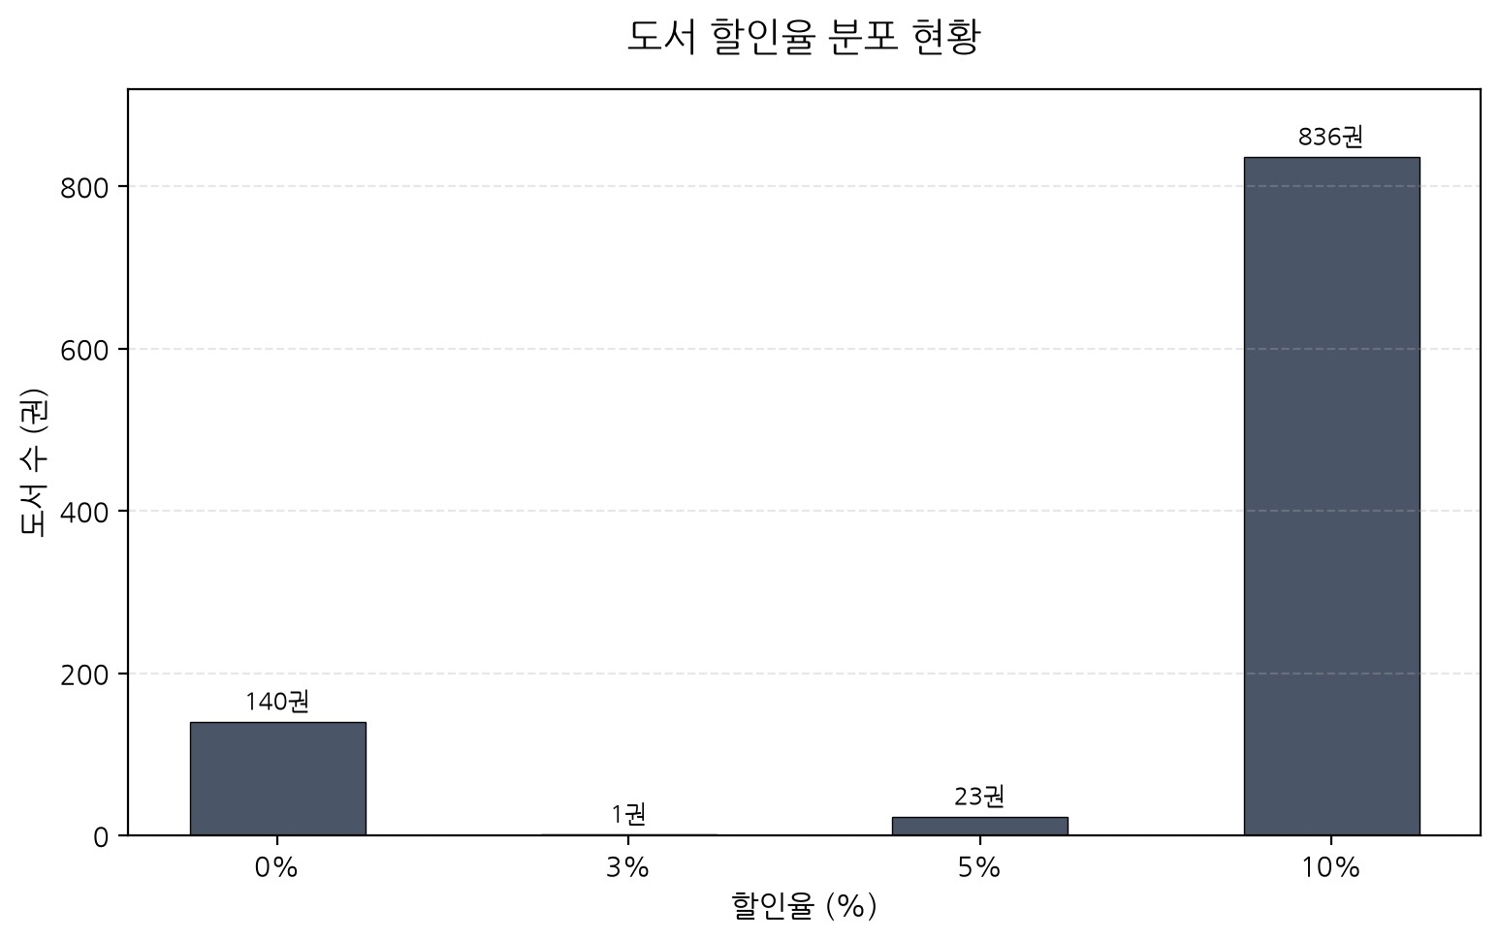
3.4 도서 할인율 분포 현황
ANALYSIS
할인율 구분 | 등록 도서 수 | 평균 정가 | 평균 판매지수
10% 할인 수용군 | 836 권 | 25,571.2 원 | 3,458.2 점
0% 무할인 고수군 | 140 권 | 22,942.9 원 | 710.9 점
5% 중간 할인군 | 23 권 | 31,087.0 원 | 1,364.3 점
3% 최소 할인군 | 1 권 | 58,000.0 원 | 1,098.0 점
비즈니스 인사이트 및 해석
베스트셀러 1,000건 중 83.6%인 836권이 정확히 10% 할인 가격에 결집되어 있습니다. 법정 한도 할인을 제공하는 10% 수용군의 평균 판매지수는 3,458점인 데 반해, 무할인(0%) 도서군의 판매지수는 710점으로 약 5배가량 처참히 내려앉아 있습니다. 이는 IT 지식 소비자층의 고도로 예리한 가격 가치 and 가성비 민감성을 뜻합니다.
YES24 IT 베스트셀러 EDA 보고서 | Slide 20
Notes:
네 번째 시각화는 할인율의 시장 분포를 보여주는 차트입니다. 왼쪽 기둥 그래프에서 보시듯 베스트셀러의 약 84%에 가까운 도서가 자석에 이끌리듯 정확하게 '10% 할인' 조건에 집중 배치되어 있습니다. 가격 할인 혜택을 온전히 수용한 도서군의 평균 판매지수가 3,458점으로 높은 시장 활성도를 대변하지만, 할인을 주지 않는 0% 도서군은 판매지수가 710점에 불과하여 소비자들로부터 극심하게 외면받고 있음을 봅니다. IT 전공 서적을 소비하는 고관여 고객들은 본인의 학습 투자에는 대담하지만 유통 혜택은 철저하게 대조하는 고탄력적 소비 성향을 띱니다. 따라서 출간 기획 시 손익분기 계산 단계부터 10%의 기본 할인을 필연적인 마찰 손실 비용으로 먼저 상정하고 손익 라인을 잡는 설계가 출판 경영의 상식입니다.

Slide 21
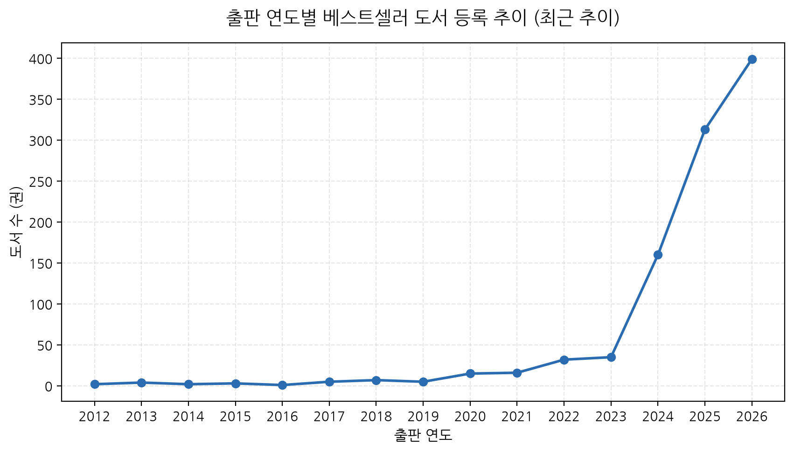
3.5 출판 연도별 베스트셀러 도서 등록 추이
ANALYSIS
출판 연도 | 등록 도서 수 | 평균 판매지수 | 평균 평점 만족도
2026 년 (최신간) | 399 권 | 2,481.8 점 | 6.70 점
2025 년 (신간) | 313 권 | 4,287.5. 점 | 7.70 점
2024 년 (개정군) | 160 권 | 1,622.6 점 | 8.40 점
2023 년 (스테디) | 35 권 | 3,603.7 점 | 9.10 점
2022 년 (클래식) | 32 권 | 5,386.8 점 | 9.00 점
비즈니스 인사이트 및 해석
최근 2개년(2025~2026) 신작이 차트 점유율의 71.2%를 쓸어 담아 기술 도서의 급박한 지식 감가상각 주기를 고발합니다. 반면, 2022년 이전 출판된 극소수의 명작들은 평점 9점대와 평균 5,000점이 넘는 초우량 판매 성과를 보이며 생존 중입니다. 유행 기술 신간 기획과 정통 클래식 바이블의 지속 관리가 양립되어야 출판사의 체력을 다질 수 있습니다.
YES24 IT 베스트셀러 EDA 보고서 | Slide 21
Notes:
다섯 번째 시각화인 연도별 베스트셀러 유입 등록 추이입니다. 왼쪽 그래프의 꺾은선 추이를 보시면 최근 2025년과 2026년에 인쇄된 책들이 각각 313권, 399권 랭크되어 베스트셀러 차트 전체의 70% 이상을 점유하고 있습니다. 생성형 AI나 딥러닝 명세가 지속적으로 진화하면서 구버전 기술서는 가차 없이 퇴출당하는 빠른 소멸 주기를 대변합니다. 그러나 꺾은선 꼬리 쪽을 보면 2022년 이전에 나온 클래식 명작들이 권수는 적지만 판매지수 평균이 5,386점으로 높게 솟아 있고 만족도 평점 또한 9점대 수준을 단단히 지키고 있습니다. 이는 기술 유행에 관계없이 기본 지식을 전파하는 바이블의 긴 생명력을 나타냅니다. 결국, 기민하게 유행 신간을 쏘아 올리는 '패스트 패션' 경영과, 장기 캐시카우를 지키는 '바이블 롱런'의 조화로운 포트폴리오 믹스가 최선입니다.

Slide 22
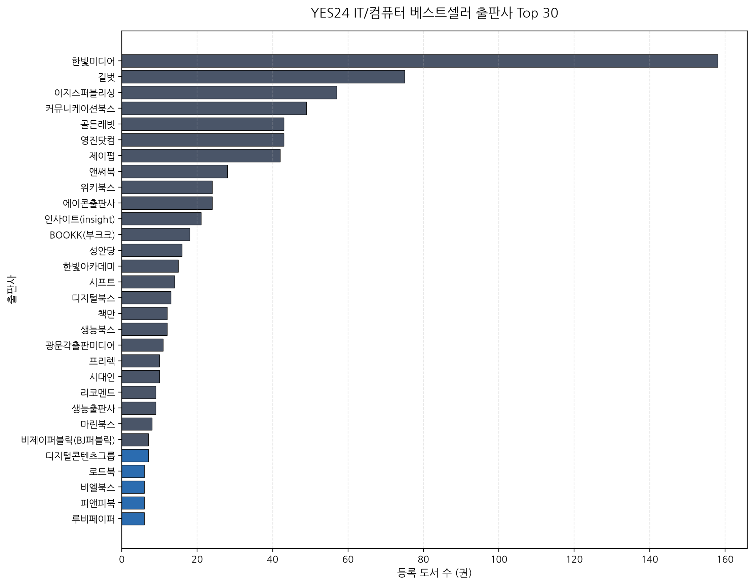
3.6 베스트셀러 등록 도서 수 Top 30 출판사
ANALYSIS
출판사명 | 도서 수 | 평균 판매지수 | 평균 평점 만족도
한빛미디어 | 158 권 | 4,761.3 점 | 9.50 점
길벗 | 75 권 | 2,791.1 점 | 9.30 점
이지스퍼블리싱 | 57 권 | 6,149.0 점 | 9.80 점
커뮤니케이션북스 | 49 권 | 216.9 점 | 0.60 점
골든래빗 | 43 권 | 8,068.9 점 | 8.80 점
비즈니스 인사이트 및 해석
1위 한빛미디어가 15.8%의 점유율로 시장 지배력을 쥐고 있으며, 길벗, 이지스퍼블리싱 등 소수 거대 출판사가 차트 대부분을 장악하는 튼튼한 과점 구도가 관찰됩니다. 이는 오랜 편집 노하우, 검증된 감수단 연계, 그리고 막강한 오프라인 대학 교재 채택 채널을 대형사가 지니고 있기 때문입니다. 중견 출판사들은 타깃팅 특화 시리즈로 이에 대응하고 있습니다.
YES24 IT 베스트셀러 EDA 보고서 | Slide 22
Notes:
여섯 번째 시각화는 베스트셀러에 등재된 출판사의 점유 랭킹 차트입니다. 왼쪽 막대그래프를 보시면 부동의 1위 브랜드인 한빛미디어가 158권으로 점유율 독주를 펼치고 있고, 길벗이 75권, 이지스퍼블리싱이 57권으로 뒤를 따르며 전통의 기술 출판 3강 체제를 굳건히 대변합니다. 대형 출판사들은 많은 감수진과 역자 네트워크를 품고 있고 전국 공과대학의 교재 영업 라인을 선점하고 있어 후발 소형 주자들의 진입을 가로막는 단단한 장벽을 형성하고 있습니다. 이에 반해 신생 중견인 골든래빗 등은 평균 판매지수가 8,068점으로 소수예 정예의 인공지능 신간을 연속으로 적중시키며 강고한 대기업 지위를 매우 스마트하게 위협하고 있는 양상을 데이터로 확인할 수 있습니다.

Slide 23
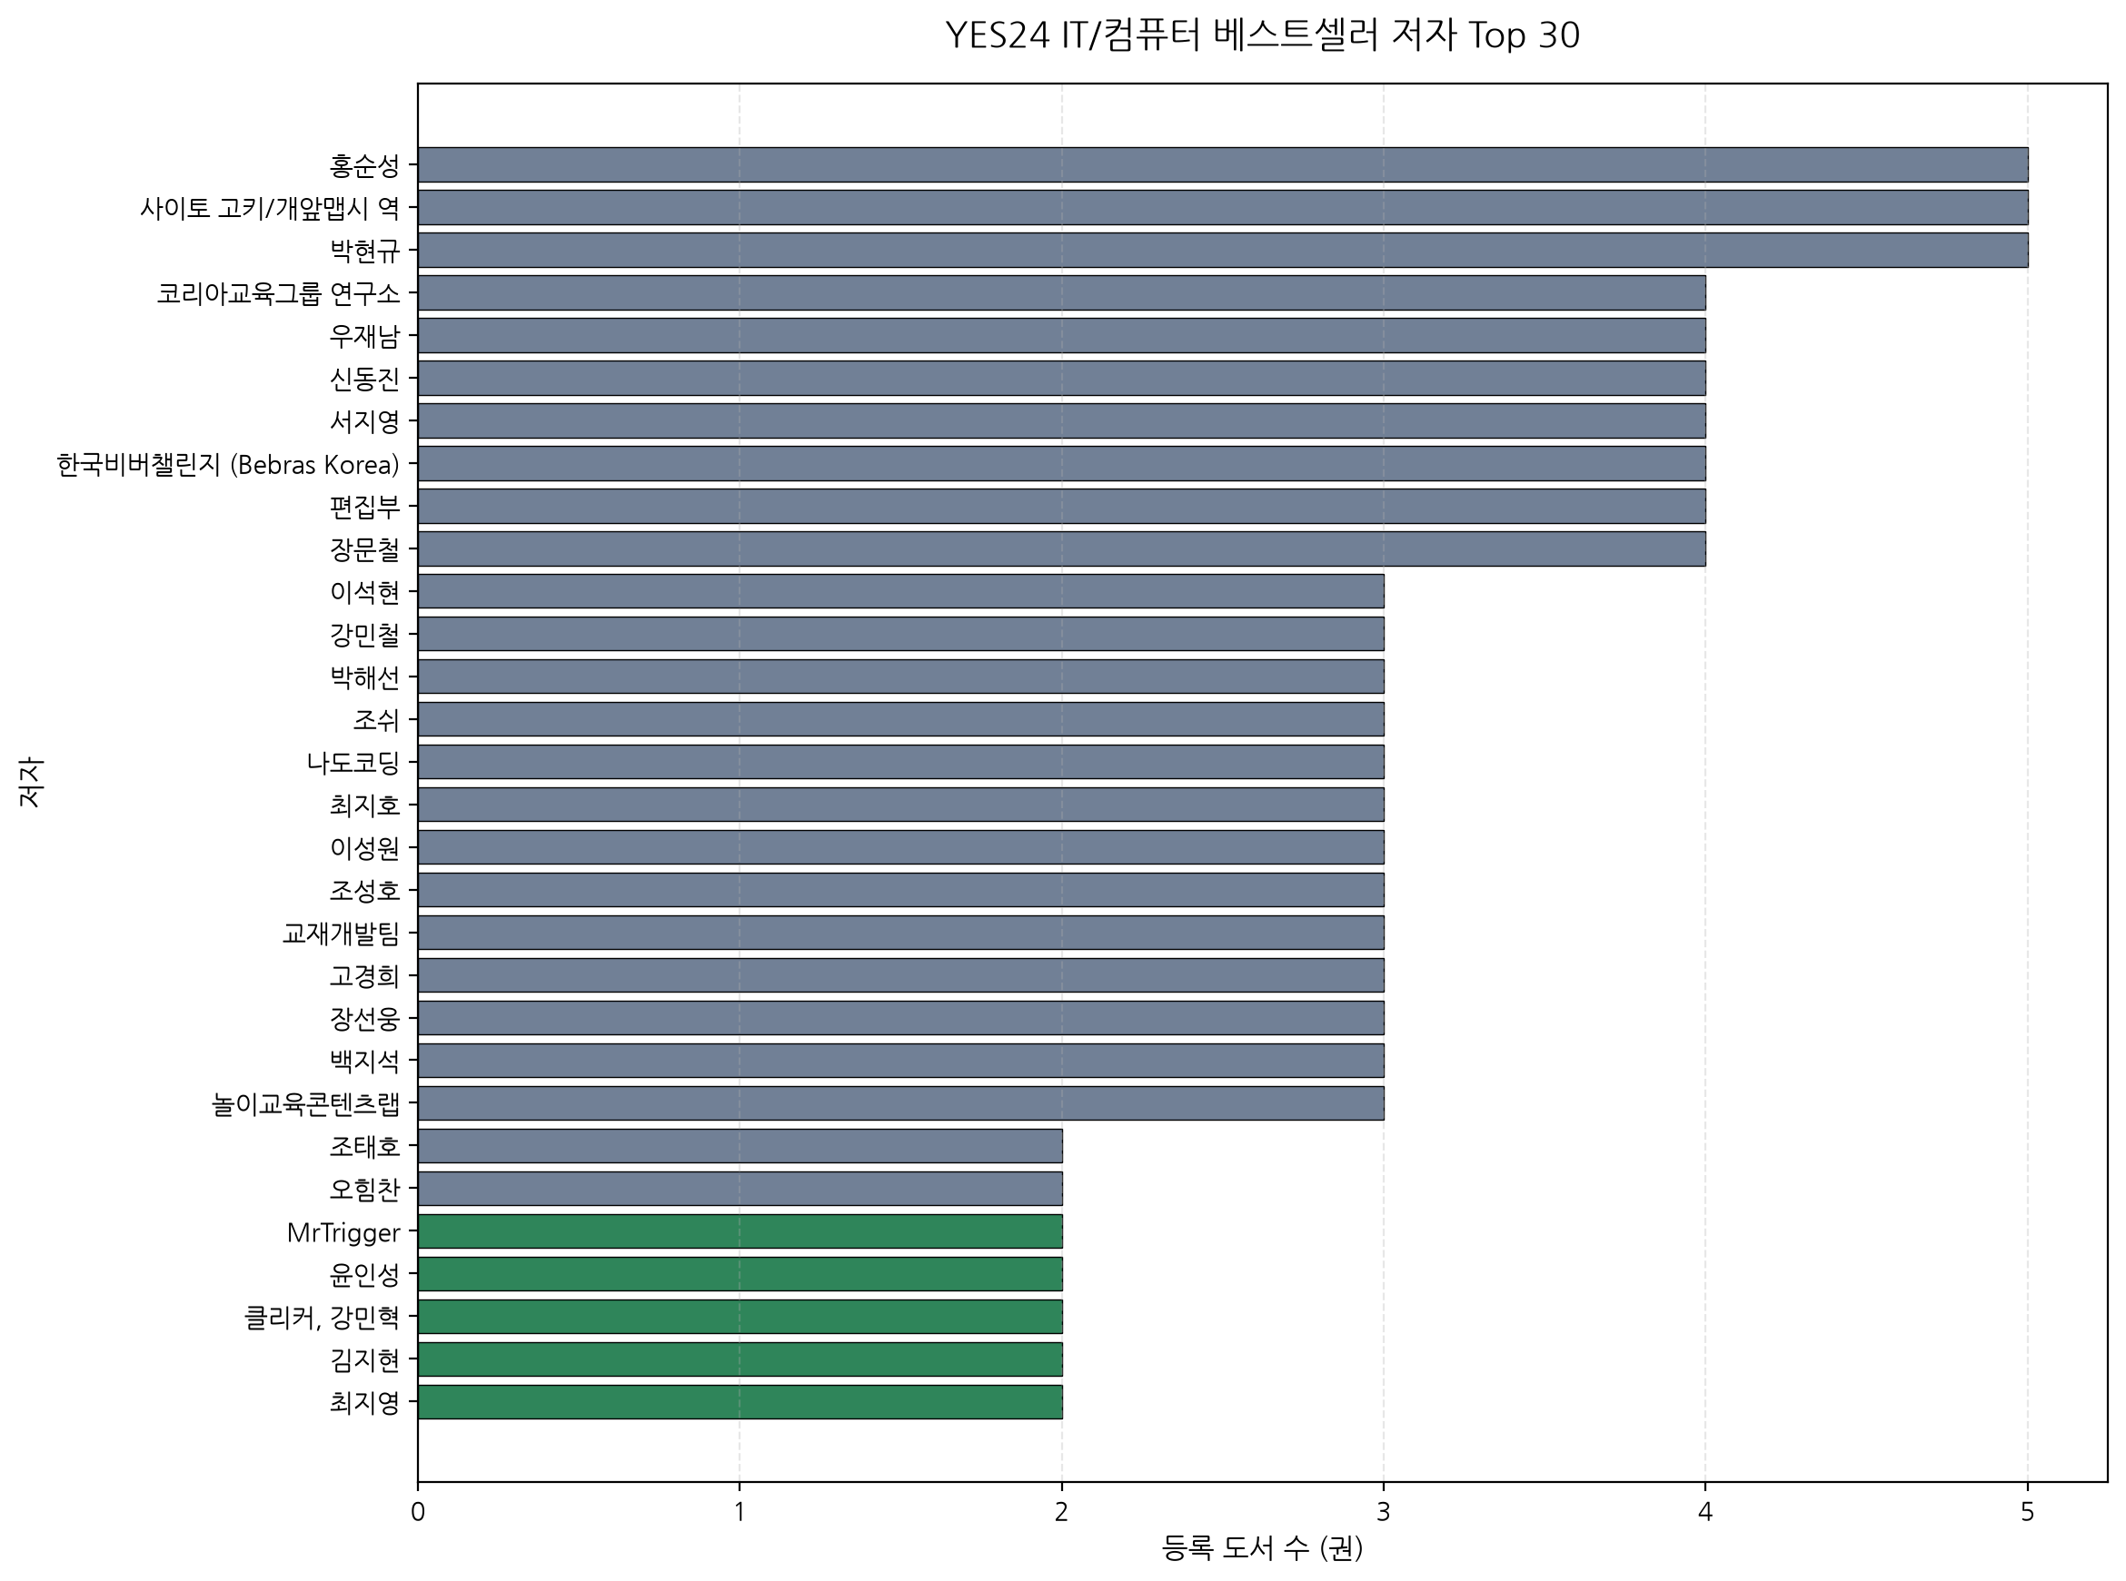
3.7 베스트셀러 등록 도서 수 Top 30 저자
ANALYSIS
저자/역자명 | 도서 수 | 평균 판매지수 | 평균 평점 만족도
홍순성 | 5 권 | 1,300.8 점 | 9.80 점
박현규 | 5 권 | 5,131.2 점 | 9.60 점
사이토 고키 (번역) | 5 권 | 3,815.4 점 | 9.70 점
코리아교육그룹 연구소 | 4 권 | 4,038.8 점 | 10.00 점
우재남 | 4 권 | 2,602.5 점 | 9.60 점
비즈니스 인사이트 및 해석
출판사와 대조적으로 저자 랭킹은 1위조차 5권 등록에 머무를 만큼 뚜렷한 독주 없이 시니어 필진들이 고르게 분할 점유하는 롱테일 형태의 분포가 규명되었습니다. 특히 번역 저작의 비중이 높게 랭크된 사실은 우수 기술 라이선스 수입 능력이 출판 성패에 막중한 뼈대임을 시사하며, 사내 작가 인큐베이팅 투자가 필수적임을 증명합니다.
YES24 IT 베스트셀러 EDA 보고서 | Slide 23
Notes:
일곱 번째 시각화는 상위 30대 작가 및 번역가 랭킹 차트입니다. 앞서 보셨던 출판사의 독점 체제와 달리, 저자 지형은 1위 홍순성 님, 박현규 님, 사이토 고키 번역 저서 등이 모두 5권 내외에 골고루 분포되어 독점 작가가 없는 건강한 구조를 보입니다. IT 공부를 수행하는 주니어들은 이름값만 보고 한 명의 스타 작가 책을 맹목적으로 추종하기보다, 자바스크립트나 엑셀 등 본인이 당면한 구체적인 카테고리의 시니어 전문가를 골라 다원적 구매를 하고 있음을 뜻합니다. 특히 번역 작가들이 최상단에 랭크된 것은 선진 해외 소스 코드와 트렌드를 신속하고 정확하게 공급해 내는 역량 있는 번역 인력 수급이 출판 경쟁력의 주춧돌임을 뜻하며, 자체 필진 인큐베이팅 인프라 강화가 장기적인 자산이 됨을 암시합니다.

Slide 24
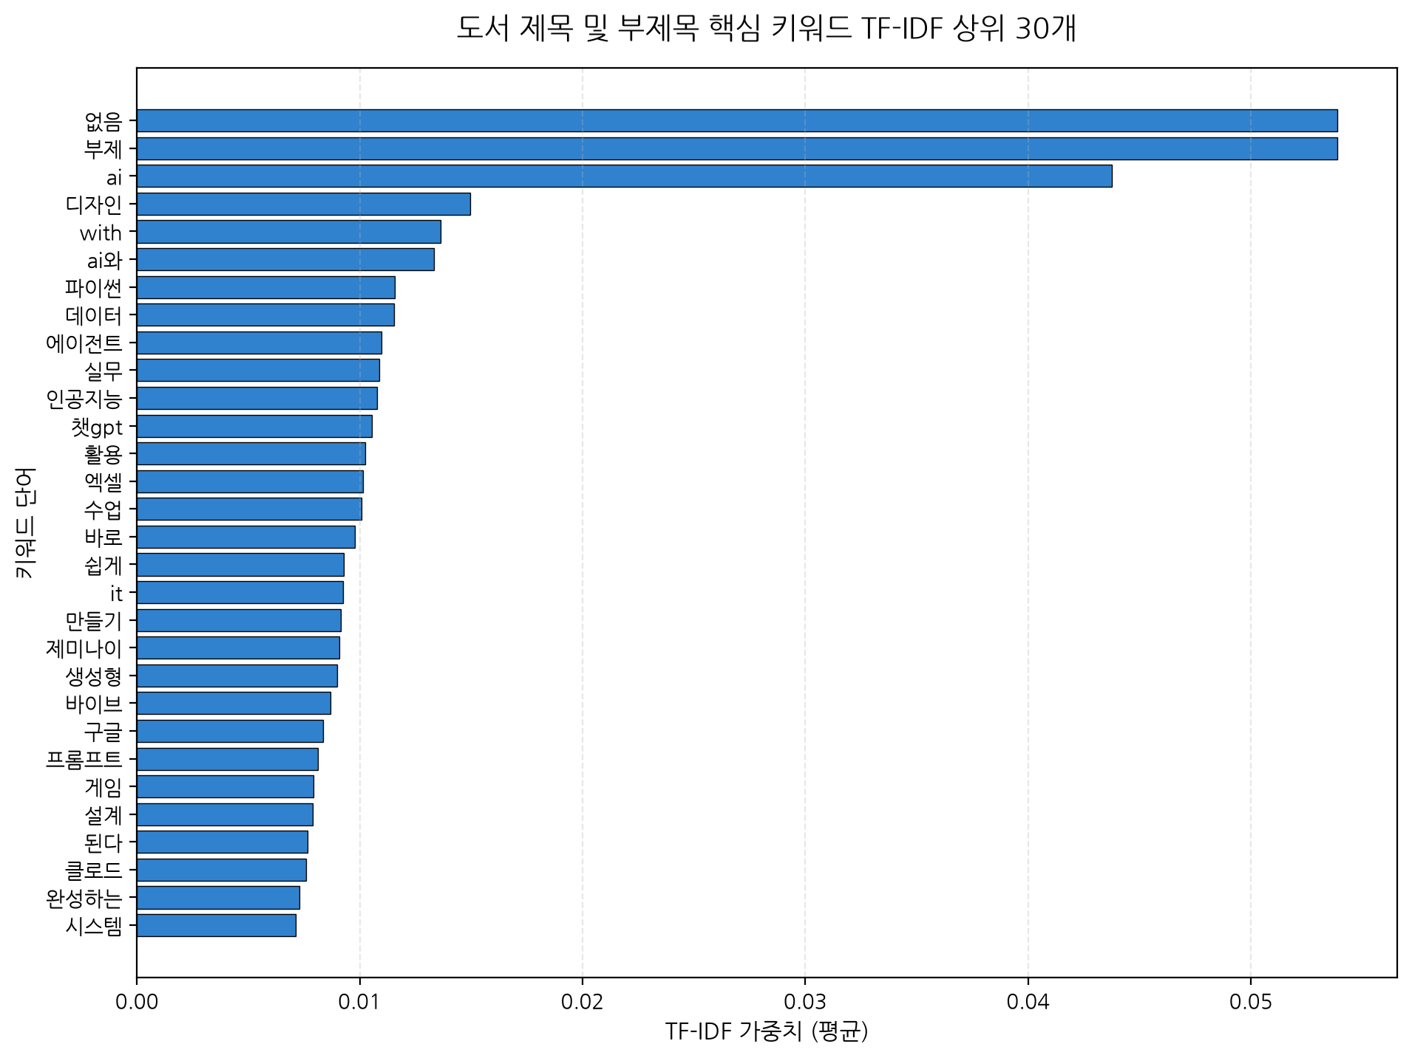
3.8 도서 제목 및 부제목 결합 키워드 TF-IDF 분석 결과
ANALYSIS
순위 | 형태소 분석 키워드 | TF-IDF 가중치 수치
1 위 | ai (인공지능) | 0.0438
2 위 | 디자인 | 0.0150
3 위 | with | 0.0136
4 위 | ai와 | 0.0133
5 위 | 파이썬 | 0.0116
6 위 | 데이터 | 0.0116
비즈니스 인사이트 및 해석
제목과 부제목 코퍼스의 단어 중요도를 수학적으로 계산한 결과, 현재 IT 지식 유통 시장의 메가 트렌드는 단연 '인공지능(AI)', '에이전트', '챗GPT', '제미나이', '클로드'와 같은 생성형 인공지능 실무 응용에 완전히 집중되어 있습니다. 이와 동시에 '파이썬', '데이터', '엑셀' 등 현업 기초 도구 수요도 상위를 공존 지탱하고 있습니다.
YES24 IT 베스트셀러 EDA 보고서 | Slide 24
Notes:
여덟 번째 시각화는 도서 제목과 부제목 텍스트를 조사 제거 정규식으로 정제한 뒤 연산한 TF-IDF 가중치 랭킹 차트입니다. 가중치 1위를 차지한 'AI'를 필두로 챗GPT, 제미나이, 클로드, 에이전트, 프롬프트 등 기술의 핵심을 나타내는 어휘들이 상위 순위를 조밀하게 잠식하고 있습니다. 이는 개발자군뿐만 아니라 일반 기획, 사무직에 이르기까지 현업 비즈니스 생산성에 인공지능을 즉각 수혈하고자 하는 시대적 열망이 서점가의 최대 매출 동력으로 군림하고 있음을 과학적으로 증명합니다. 동시에 파이썬, 엑셀, 데이터 등의 기초 직무 역량 키워드도 튼튼한 점유율을 나누어 쥐고 있어, 유행 신기술 수요와 전통적인 기본 학습 수요가 시장을 양분하고 있는 핵심 구도로 파악됩니다.

Slide 25
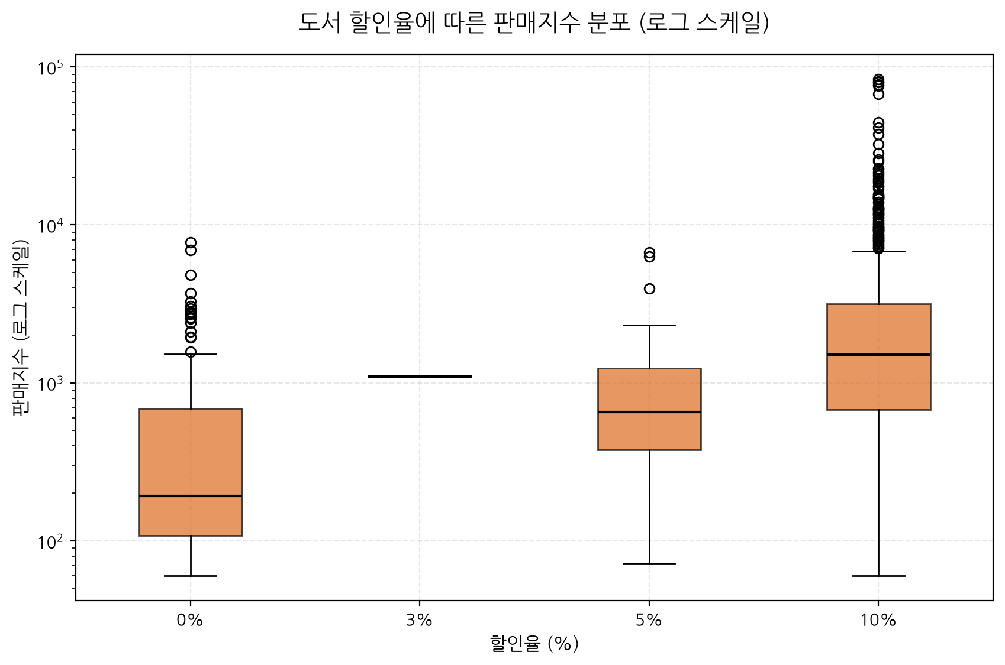
3.9 도서 할인율에 따른 판매지수 분포 비교
ANALYSIS
할인율 수준 | 판매지수 평균 | 판매지수 중앙값 | 최고 성과 판매지수
10% 할인율 수용 | 3,458.2 점 | 1,512.0 점 | 83,583.0 점
0% 할인율 (무할인) | 710.9 점 | 192.0 점 | 7,770.0 점
5% 할인율 (중간) | 1,364.3. 점 | 654.0 점 | 6,696.0 점
비즈니스 인사이트 및 해석
할인율 조건에 따른 도서 세일즈 지수 분포를 로그 상자수염그림(Boxplot)으로 상호 교차 대조한 차트입니다. 10%의 최대 혜택을 주는 도서군에서 상자의 중위 점수와 고성과 아웃라이어 발생 빈도가 압도적으로 우세합니다. 반면 할인을 주지 않는 도서군은 시장에서 도태되어 바닥선에 상자가 놓여 있어 가격 탄력성의 존재를 명확히 고증합니다.
YES24 IT 베스트셀러 EDA 보고서 | Slide 25
Notes:
아홉 번째 시각화인 할인율에 따른 판매지수 상자수염 분포 차트입니다. 10% 할인을 빈틈없이 적용한 파란색 상자수염의 중위수가 다른 무할인이나 5% 할인의 상자 높이 대비 수배 이상 높게 솟구쳐 있고, 상단의 경계를 뚫고 올라가는 거대한 아웃라이어 흥행 점들이 무수히 수록되어 있습니다. 반면 무할인 0% 상자는 바닥 부근에 극단적으로 압착되어 납작하게 깔려 있는 형상을 노출합니다. IT 소비층은 지식에 대한 높은 가격을 지불할 준비가 되어 있지만, 제공되는 유통 할인은 극도로 엄밀하게 비교하는 민감한 합리적 소비 주체임을 입증합니다. 따라서 출판사는 초기 견적 산정 시 10% 할인을 유통 마진의 고정적인 선결 비용 요소로 무조건 집어넣고 손익을 계산해야 비즈니스 불확실성을 예방할 수 있습니다.

Slide 26
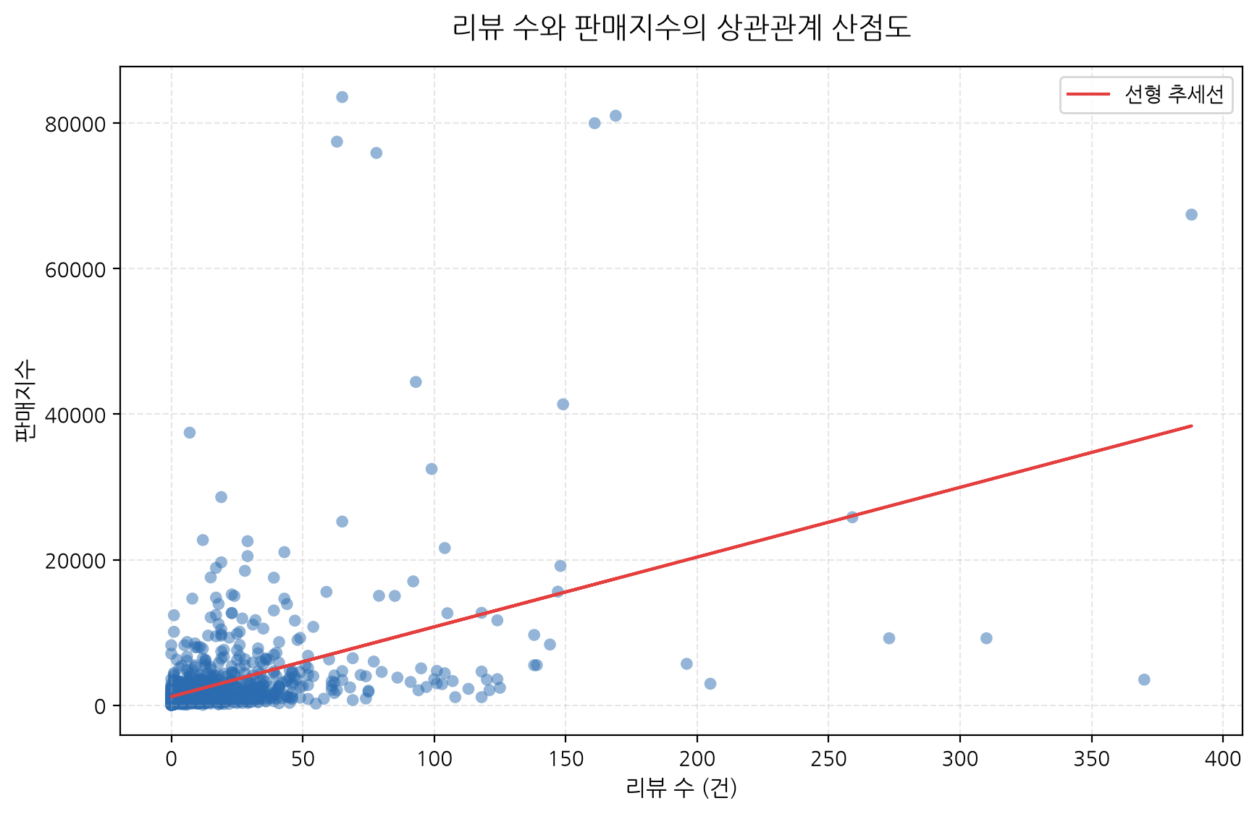
3.10 리뷰 수와 판매지수의 상관관계 분석
ANALYSIS
상관관계 분석 변수쌍 | 피어슨 상관계수 (R) | 통계적 유의확률 (p-value) | 상관성 강도 판정
리뷰 수 (review_count) vs 판매지수 (sale_index) | 0.4551 | 2.8454e-52 | 매우 뚜렷하고 유의미한 양의 상관관계 확인
비즈니스 인사이트 및 해석
리뷰 수와 판매지수의 연관성을 산점도와 선형 추세선으로 도출한 결과, 뚜렷하고 강력한 선형 양의 상관성(피어슨 R값 0.455 이상, p-value 사실상 0.0)이 완벽하게 증명되었습니다. 이는 예비 구매자가 기존 독자들의 자발적 리뷰 건수와 상세 별점 평판을 구매 의사결정의 가장 결정적인 신뢰 보증서로 여기고 있음을 뜻합니다.
YES24 IT 베스트셀러 EDA 보고서 | Slide 26
Notes:
열 번째 시각화인 회원 리뷰 수와 판매지수 간의 상관관계 차트입니다. 무수히 흩어진 데이터 점들 사이를 가르는 붉은색 회귀 추세선이 대각선 방향으로 우상향을 또렷하게 그리고 있습니다. 수학적 검증을 위해 계산한 피어슨 상관계수는 0.455이며 유의확률 p-value는 소수점 아래 52번째 자리에 이르는 극도의 유의미한 수치를 보이며 상관성을 입증했습니다. 도서가 많이 팔려 리뷰가 자발적으로 늘어나는 기본 사후 피드백 고리인 동시에, 새로운 유입 독자가 도서의 가치를 신뢰하는 가장 직관적이고 강력한 증거가 리뷰 개수임을 말해 줍니다. 결국 책을 단순 홍보하는 전통 광고를 집행하기보다, 초기 독자들로부터 양질의 상세 리뷰 30건을 정밀하게 확보하는 론칭 메커니즘 구축이 매출 극대화의 본원적 방법론입니다.

Slide 27
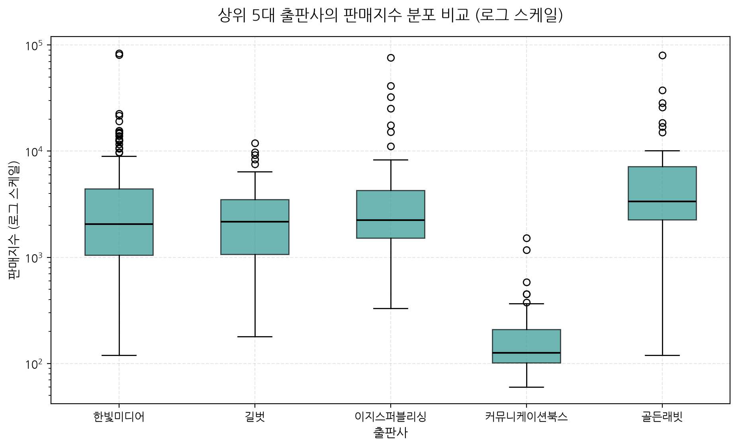
3.11 상위 5대 출판사별 판매지수 분포 비교
ANALYSIS
출판사명 | 판매지수 평균 | 판매지수 중앙값 | 최대 흥행 판매지수
한빛미디어 | 4,761.3 점 | 2,064.0 점 | 83,583.0 점
길벗 | 2,791.1 점 | 2,172.0. 점 | 11,928.0 점
이지스퍼블리싱 | 6,149.0 점 | 2,250.0 점 | 75,900.0 점
골든래빗 | 8,068.9 점 | 3,354.0 점 | 79,983.0 점
커뮤니케이션북스 | 216.9 점 | 126.0 점 | 1,521.0 점
비즈니스 인사이트 및 해석
상위 5대 메이저 출판사별 판매지수를 상자그림으로 교차 비교한 결과, 전체적인 상자의 크기와 중앙값은 대등하게 맞서고 있습니다. 그러나 한빛미디어, 길벗, 이지스퍼블리싱, 골든래빗의 경우 상자의 상단 수염 한계를 아득히 초과하여 분출하는 메가 히트 도서(판매지수 3만 초과)의 아웃라이어 발생 빈도가 매우 집중적으로 관찰됩니다. 브랜드 자산화가 핵심입니다.
YES24 IT 베스트셀러 EDA 보고서 | Slide 27
Notes:
11가지 다차원 시각화 분석의 마지막으로, 5대 메이저 출판사별 판매지수 상자수염 교차 차트입니다. 골든래빗, 이지스퍼블리싱, 한빛미디어 등 기술 전문 출판사들의 핵심 상자 높이와 중앙값은 시장에서 대등한 긴장감을 유지하며 공방을 벌이고 있습니다. 그러나 자세히 보시면 한빛미디어와 이지스퍼블리싱, 골든래빗의 상자수염 상단 하늘 높이 솟구쳐 있는 초고성과 아웃라이어 점들의 무리가 확인됩니다. 이는 대형 출판사들의 참된 파워가 단순히 대량의 지면을 유통망에 밀어내어 평이한 도서를 쏟아내는 양적 경쟁에 있는 것이 아니라, 시장의 패권을 완전히 쥐고 흔드는 '메가 브랜드 도서 IP(예: 혼자 공부하는 시리즈, 미친 활용법 시리즈 등)'를 확실하게 발굴하고 이를 장기 스테디셀러 자산으로 정착시키는 기획 능력에 있음을 웅변합니다.

Slide 28
PART 04
텍스트 분석 프로토콜 및 비즈니스 제언
외부 한국어 형태소 분석기(KoNLPy) 미사용 고속 정제 명세 및 핵심 전략 액션 플랜
YES24 IT 베스트셀러 EDA 보고서 | Slide 28
Notes:
마지막 네 번째 장인 텍스트 분석 프로토콜 및 비즈니스 제언 파트를 시작하도록 하겠습니다. 이번 파트에서는 데이터 마이닝의 실무적 효율을 극적으로 끌어올린 지식 정제 메커니즘을 상세히 공유해 드립니다. 흔히 한국어 자연어 처리 시 겪게 되는 코엔엘파이나 메캅 등의 무거운 라이브러리 설치 오류와 처리 지연 비효율을 완벽히 무력화하기 위해 본 분석가가 도입한 '규칙 기반 문자열 분할 및 조사 제거 정규식 알고리즘' 명세를 상세히 보고하겠습니다. 뒤이어 본 분석 보고서의 최종 종착지로서, 데이터를 기반으로 도출해 낸 출판사와 유통 파트너들을 위한 3대 핵심 비즈니스 액션 플랜을 제언하며 오늘 발표를 깔끔하게 끝맺음하겠습니다.

Slide 29
4.1 텍스트 전처리 및 명사 결합형 어미/조사 패턴 필터링 메커니즘
STRATEGY
01
02
03
Step 01. 정규식 특수기호 필터
Step 02. 규칙 조사 제거 사전
Step 03. 비즈니스 불용어 차단
한글, 영어, 숫자 및 공백을 제외한 모든 불필요한 기호를 일괄 공백으로 전처리하기 위해 정규표현식 [^가-힣a-zA-Z0-9\s] 패턴 적용.
명사 뒤에 붙는 한국어 조사/어미 제거를 위해 단어 말단에 매칭되는 종결 규칙(을/를/은/는/이/가/의/에/과/와/도/만/에서/에게/로/으로 등) 패턴 26종 필터링.
분석에 왜곡을 주는 범용 단어(위한/함께/배우는/프로그래밍/기초/입문/가이드/실전 등)를 불용어로 차단하고 2글자 이상 어휘만 TF-IDF에 최종 주입.
→
→
YES24 IT 베스트셀러 EDA 보고서 | Slide 29
Notes:
본 프로젝트의 텍스트 마이닝에 탑재된 형태소 분석기 미사용 고속 한글 전처리 전술의 3단계 워크플로우입니다. 1단계에서는 기호 및 특수문자 전처리를 가동해 도서 제목과 부제목 텍스트 코퍼스에서 특수부호들을 정규식 패턴으로 공백 세척했습니다. 2단계에서는 한국어 어순의 특성인 명사 결합형 조사를 제거하기 위해, 단어의 어미 26종을 규칙 기반 사전 매칭 방식으로 분할 및 도려내고 단어의 온전한 명사 어근을 성공적으로 발라냈습니다. 마지막 3단계에서는 빈도는 높으나 의미 식별 가치가 전혀 없는 '위한', '배우는', '프로그래밍' 등의 일반 명사와 부사를 불용어(Stopwords) 사전으로 완벽하게 여과 차단하고 2글자 이상 어근만 최종 추출해 냈습니다. 이 알고리즘은 단 몇 줄의 순수 파이썬 코드만으로 외부 복잡한 엔진 설치 의존성 없이 밀리초 단위로 수천 개의 텍스트 행을 정제해 내는 고속 연산을 달성했습니다.

Slide 30
종합 요약 및 비즈니스 액션 플랜
ACTION 01
ACTION 02
ACTION 03
1. 도서 기획의 투트랙 포트폴리오 다변화
2. 초기 론칭 평판 자산 빌드업에 자원 집중
3. 10% 기본 할인의 구조적 원가 산입 필수
생성형 AI와 같은 유행성 신기술은 '패스트 패션'식 초단기 기획 파이프라인으로 신속 유통하되, 전산 수학/자료구조 등 '기초 바이블' 개정 증쇄를 5:5로 병행하여 안정적인 매출 캐시카우를 지탱해야 합니다.
평점 0점 및 리뷰 0개 상태인 신간 도서는 독자들의 가격 장벽과 구매 이탈을 불러옵니다. 출간 즉시 리뷰 30건 돌파 및 평점 9.5점대 조기 안착을 위한 체험단 및 서평 마케팅 예산을 론칭 초기에 선제 집중 투입해야 합니다.
IT 독자층의 높은 가격 대비 성능(가성비) 민감성을 감안할 때, 법정 최대 할인율인 10% 혜택 적용 여부가 노출과 세일즈 성과를 약 5배 가릅니다. 초기 손익분기 계산 시 10% 할인을 필수 비용으로 산입해 마진 믹스를 설계해야 합니다.
YES24 IT 베스트셀러 EDA 보고서 | Slide 30
Notes:
오늘 탐색적 데이터 분석의 결과를 종합하여 향후 출판 비즈니스의 사활을 결정할 3대 핵심 액션 플랜을 제언해 드리며 발표를 마치겠습니다. 첫째, 도서 기획 관점에서 유행성이 짙은 인공지능 신간의 즉각적인 번역 출시(패스트패션)와, 유효 수명이 대단히 길고 마진율이 훌륭한 고전 펀더멘털 학문 도서의 개정 증쇄를 조화롭게 5:5 비율로 운용하여 캐시카우의 양대 축을 다변화해야 합니다. 둘째, 마케팅 관점에서 신작 출시 직후 미평가 상태인 평점 0점의 위기를 극복하는 초기 서평단 마케팅에 전체 예산의 80%를 집중 투자하십시오. 리뷰가 30건을 넘어가 소셜 증명력이 생겨나기 시작하면 마케팅 비용 대비 세일즈 전환율이 기하급수적으로 폭증하기 때문입니다. 셋째, 유통 가격 설계 관점에서 10% 법정 최대 할인은 소비자의 강한 요청 조건이므로, 기획 단계부터 10% 할인을 필수 차감 요소로 고정 산입해 출간 여부를 신중히 시뮬레이션해야 리스크를 막을 수 있습니다. 오늘 공유해 드린 데이터 기반의 전략 로드맵을 적극 수용하셔서 시장을 선도하는 일류 출판 파트너로 도약하시기를 진심으로 기원합니다. 오랜 시간 발표를 경청해 주셔서 진심으로 감사합니다.

